Slide 1
决策角度： 理解移动应用商店中市场需求

Slide 2
内容
介绍
模型
研究路线
实证研究 & 结果
结论

Slide 3


介绍
【流行的移动应用】200万 app + 数十亿的下载量
【App生态系统】Google Play , Apple App Store等
【角色】app的提供者 ， app的用户
app相关信息 ----> 挖掘、理解市场需求？
Notes:
说明研究的意义所在。

Slide 4
介绍
相关研究（按数据分类）
应用安装包 -> 静态分析、恶意检测等研究
用户评论 -> 了解用户的需求、反应、情感
app描述 -> 需求分析，app相似度分析等
TODO : 对比突出自己的创新之处 ？How ?

Slide 5
介绍
思想：（决策角度）

Slide 6
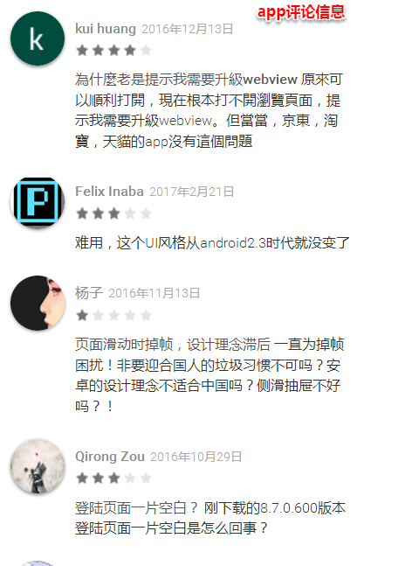
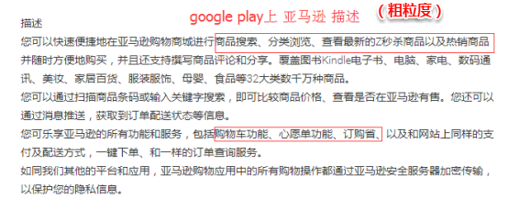
模型
app描述的3个特点：
抽象程度高
相对稳定性
反映app提供者的决策，强调
图1：亚马逊app的描述
图2：亚马逊app的评论

Slide 7
模型
图1：提供者（或开发者）与用户的关系

Slide 8
模型
P(topic | app) : 开发者重视（强调）程度。
pop(app) : 表示app整体得到的用户反馈。
假设：
开发者强调的产品特色，往往是吸引用户的主要原因。
Notes:
产品特色 --> 描述 --> 吸引用户
描述不一致，最终造成吸引的目标群体错误。
收敛：（其论证也可以作为一个研究点）

Slide 9
模型
developer 实力(strength)：
开发者d 在某个 topic 下的实力量化为:
符号说明：
P (topic|app) 表示 app 下topic 的概率。
d 表示开发者d。
D 表示开发者d 开发的产品app集合。
Notes:
( 以developer 的下载量最多的app,作为一个实力基准。 ) (not like this )
strength_{i}( topic ) = P_{i}( topic) * app_download_{i}

Slide 10
模型
环境部分考虑 2部分 内容： 用户需求反映， 竞争情况
符号说明：
A 表示我们研究App的总集合（比如说，shopping类 app）。
popularity(topic) 表示在整个A市场环境中，topic的流行度。
PV(product volume)表示在整个A市场环境中，topic下的加权产品量。
Notes:
【A集合】更多的是刻画和环境相关的一些内容。
Topic 下对应的流行度
Topic 下对应的app量（竞争因素）

Slide 11
模型
说明：
σ (topic) 表示在topic下，app流行度离散程度，反映app受欢迎分布的结构。
μ(topic) 表示在此topic下app的平均水平。
Notes:
竞争会体现在功能上，结果也会体现在流行度的分布结构上。
（按照相似即为竞争激烈，标准差越小，说明在这个功能上竞争越激烈）
双寡头
单寡头
这里并未对竞争激烈程度下定义，因为不知道竞争激烈体现在下载量上是什么样子。
Topic 下对应的流行度
Topic 下对应的app量（竞争因素）

Slide 12
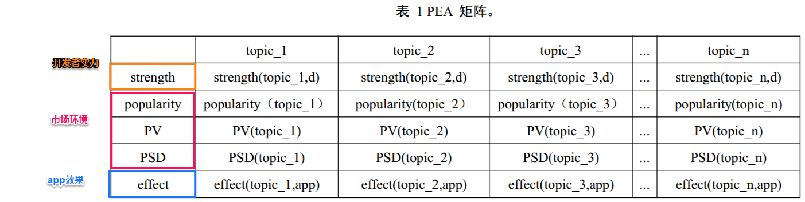
模型
含义：拥有一定实力的开发者 ，在 一定市场环境下 ，开发的app 取得了一定效果。
Notes:
竞争会体现在功能上，结果也会体现在流行度的分布结构上。
（按照相似即为竞争激烈，标准差越小，说明在这个功能上竞争越激烈）
双寡头
单寡头
这里并未对竞争激烈程度下定义，因为不知道竞争激烈体现在下载量上是什么样子。
Topic 下对应的流行度
Topic 下对应的app量（竞争因素）

Slide 13
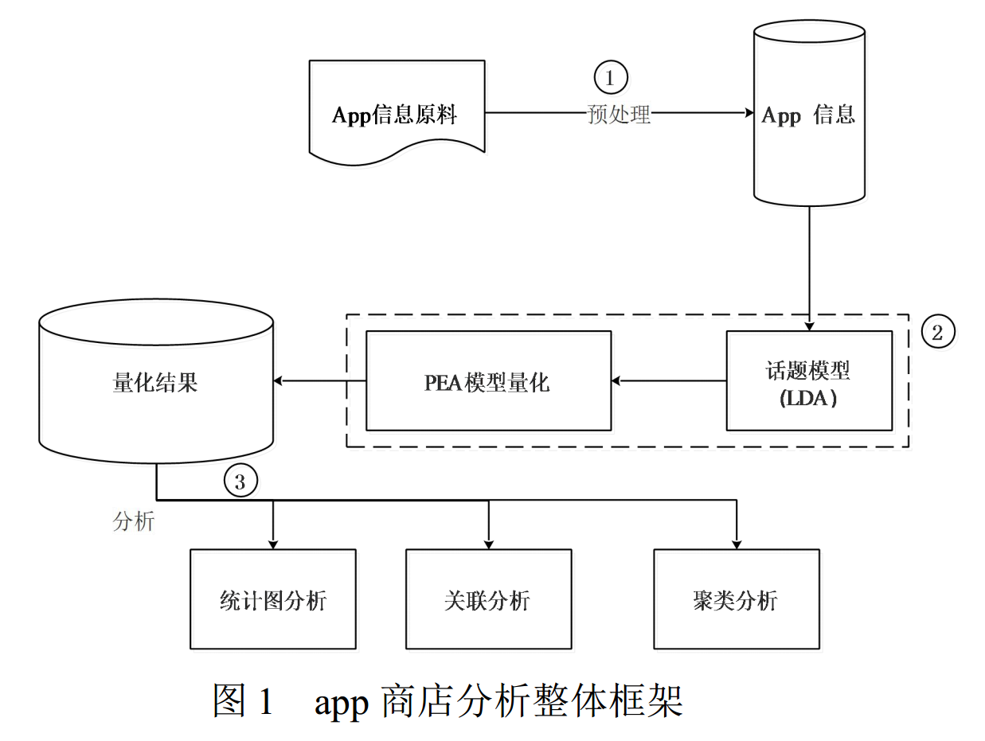
研究路线

Slide 14
实证研究 & 结果

Slide 15
结论
Formalize a C-SPARQL query to ensure the soundness and completeness of our reduction from C-SPARQL queries to SPARQL.
B
C
A
Implement the framework and we can evaluate the different SPARQL query engines in processing RDF streams in a unified platform. We also exploit the YABench to evaluate the results.
Develop an adaptive framework for processing RDF stream, and support distributed SPARQL query engines to process large-scale RDF streams.

Slide 16
谢谢

